Slide 1
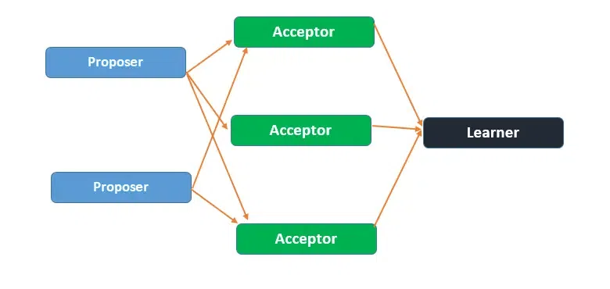

Проектирование Распределенных Систем
Двадцать восьмой семинар:
Paxos. Сценарии отказов
Алексей Шкель

Slide 2
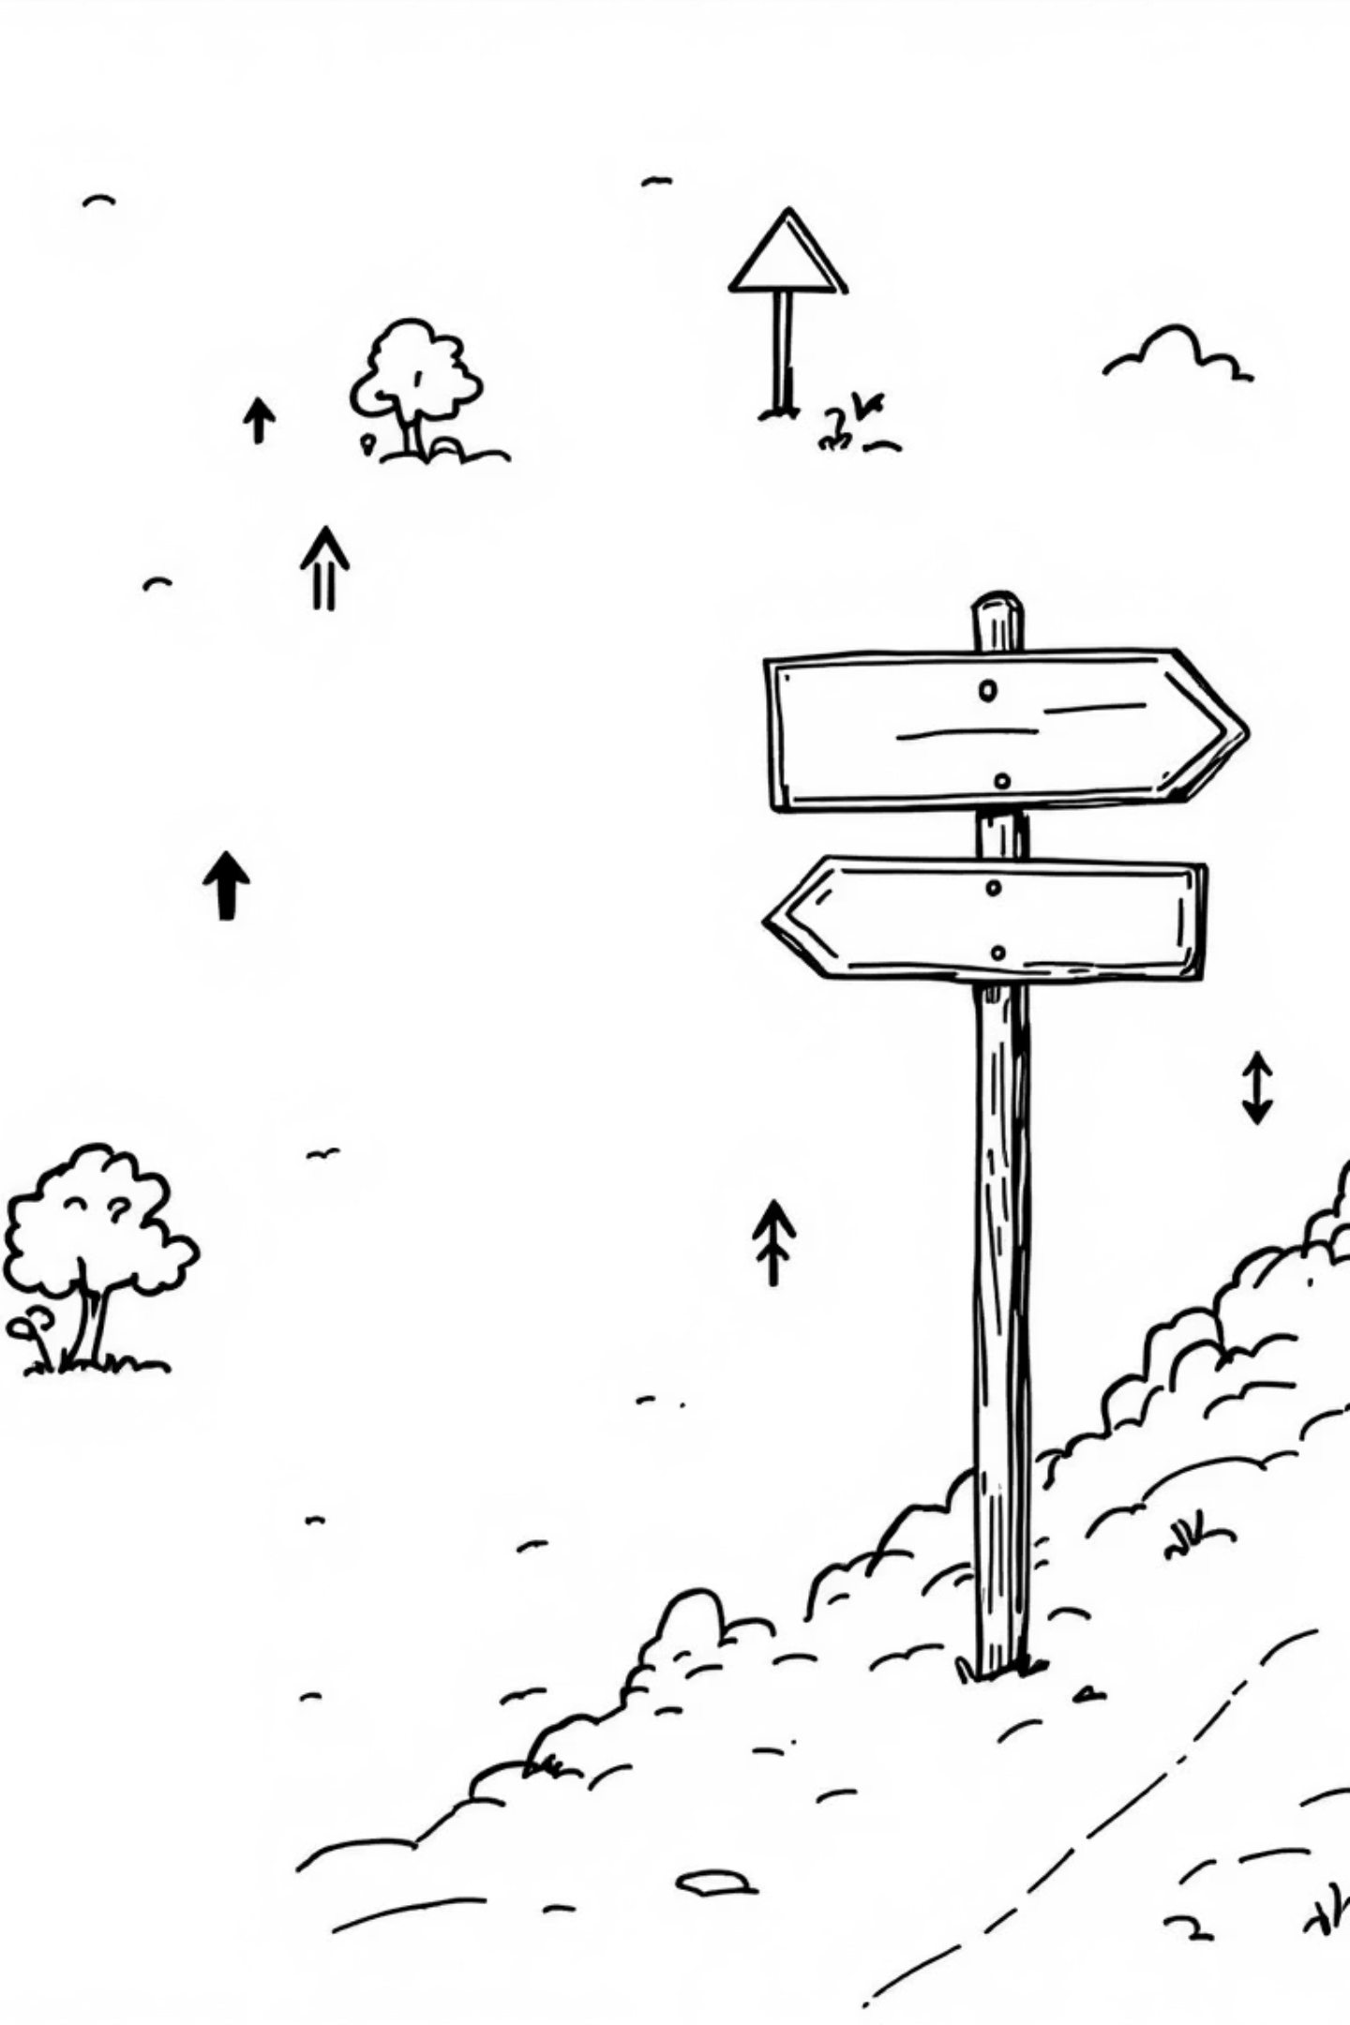

План семинара
Повторение: разогрев и вводная про Paxos
Вспоминаем алгоритм Paxos: роли, действие каждой из ролей, этапы в алгоритме, кворумы в paxos
Визуализация и анализ базового сценария 0: Paxos с одним Proposer-ом
Сценарий 1: Paxos с несколькими Proposer-ами: падение первого proposer-а и подхват его значения другим proposer-ом
Сценарий 2: Paxos с несколькими Proposer-ами: падение первого proposer-а, но фиксация нового значения другим proposer-ом
Сценарий 3: Paxos с несколькими Proposer-ами: падение proposer-а и acceptor-а, который принял его значение
Сценарий 4: Paxos и дуэль двух proposer-ов, livelock
Выводы и предложения разновидностей Paxos

Slide 3
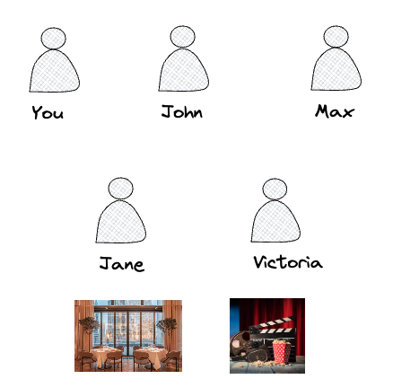
Повторение

Slide 4
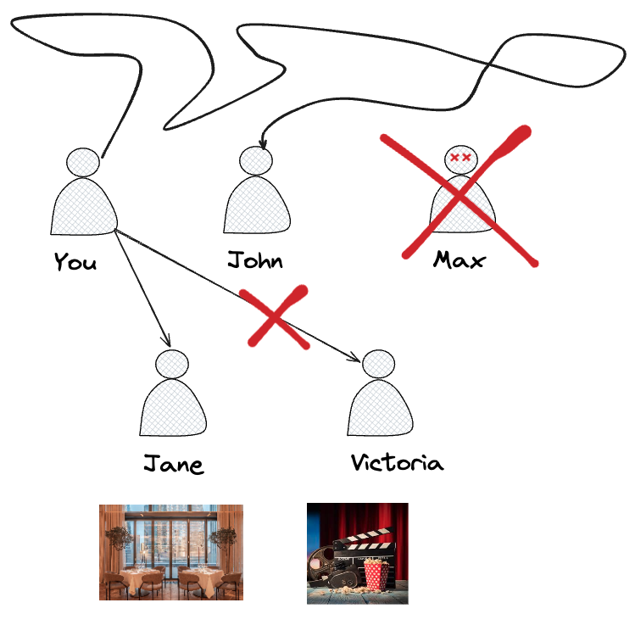
Ситуация

Slide 5
Ситуация
Необходимо придумать способ такой, чтобы:
все, кто дожил до вечера, узнали ОДНО и то же место
это место было реально кем-то предложено (а не "встретимся на луне")
рано или поздно решение все-таки было принялось
Это и будет означать достижение консенсуса

Slide 6
Свойства алгоритмов достижения консенсуса
Свойства:
1. Согласованность (Agreement) — все корректные процессы решают одно и то же значение.
2. Обоснованность (Validity) — выбранное значение должно быть кем-то реально предложено.
3. Завершаемость (Termination) — все корректные процессы рано или поздно принимают решение.

Slide 7
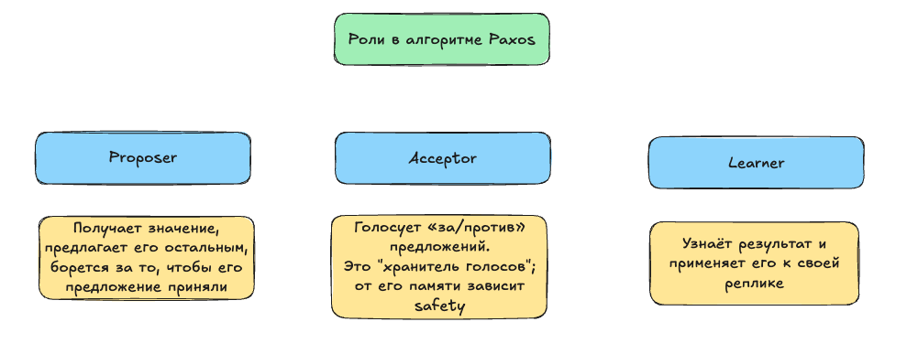
Роли в Paxos
ВАЖНО:
Каждая нода может принимать одни ИЛИ БОЛЕЕ ролей одновременно

Slide 8
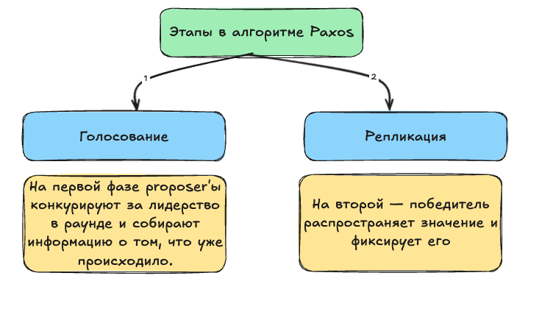
Этапы в Paxos

Slide 9
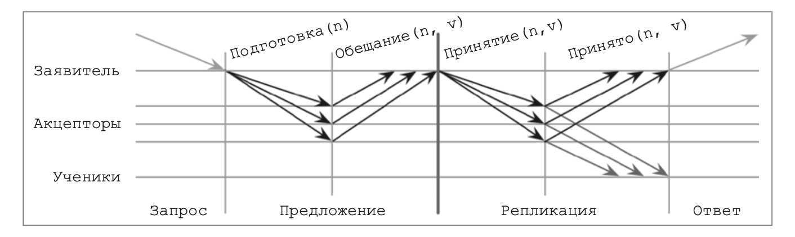
Разбор этапов алгоритма
Prepare(n) — proposer → acceptors (фаза 1а)
Promise(n, v_a) — acceptor → proposer (фаза 1б)
Accept!(n, v) — proposer → acceptors (фаза 2а)
Accepted(n, v) — acceptor → learners (фаза 2б)

Slide 10
Разбор этапов алгоритма. Proposer stage 1
Что делает proposer?
Выбирает свежий номер n больше всего, что он раньше отправлял, и шлёт `Prepare(n)` большинству акцепторов.

Slide 11
Разбор этапов алгоритма. Acceptor stage 1
Что делает акцептор, получив `Prepare(n)`?
Смотрит на свою память — а в памяти у него две вещи:
максимальный номер, на который он уже обещал (`n_promised`)
последнее принятое предложение `(n_accepted, v_accepted)`.

Slide 12
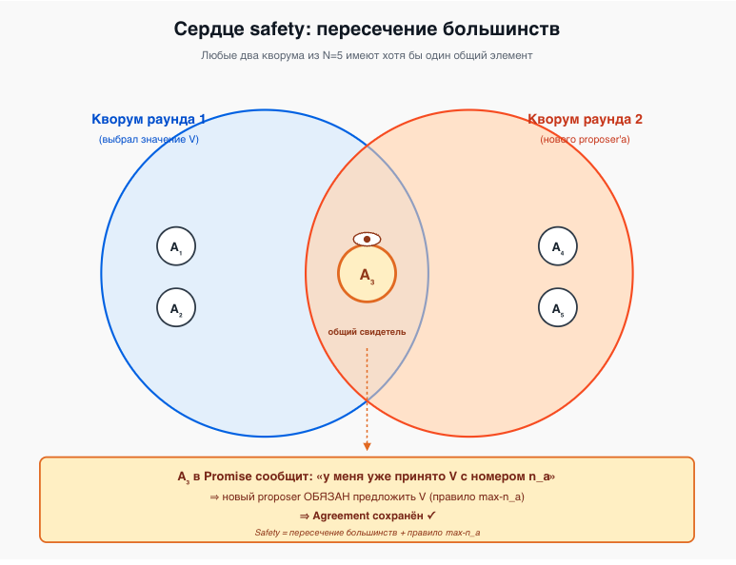
Разбор этапов алгоритма. Proposer stage 1 ending
Proposer ждёт `Promise` от большинства.
Как только большинство собрано — он переходит к фазе 2.

Slide 13
Разбор этапов алгоритма. Proposer stage 2
Proposer смотрит значения в ответах у большинства.
Выбирает из всех значений v_a САМОЕ БОЛЬШОЕ
И далее предлагает уже это v_a_max на следующий этап
И только если все promise-ы пустые, он может предложить свое значение

Slide 14
Разбор этапов алгоритма. Proposer stage 2
Proposer выбирает значение по предыдущей логике
И с выбранным значением отсылает сообщение Accept!(n, v) большинству нод (или всем нодам)

Slide 15
Разбор этапов алгоритма. Acceptor stage 2
Acceptor получает значение в сообщении Accept!(n, v)
Если у Acceptor-а n > n_promised – он принимает новое значение и отправляет Accepted(n, v) обратно
Иначе – отправляет отвергает значение и отправляет обратно значение своего максимума

Slide 16
Кворумы в алгоритме Paxos

Slide 17
Сценарий 0: Paxos с одним Proposer-ом

Slide 18
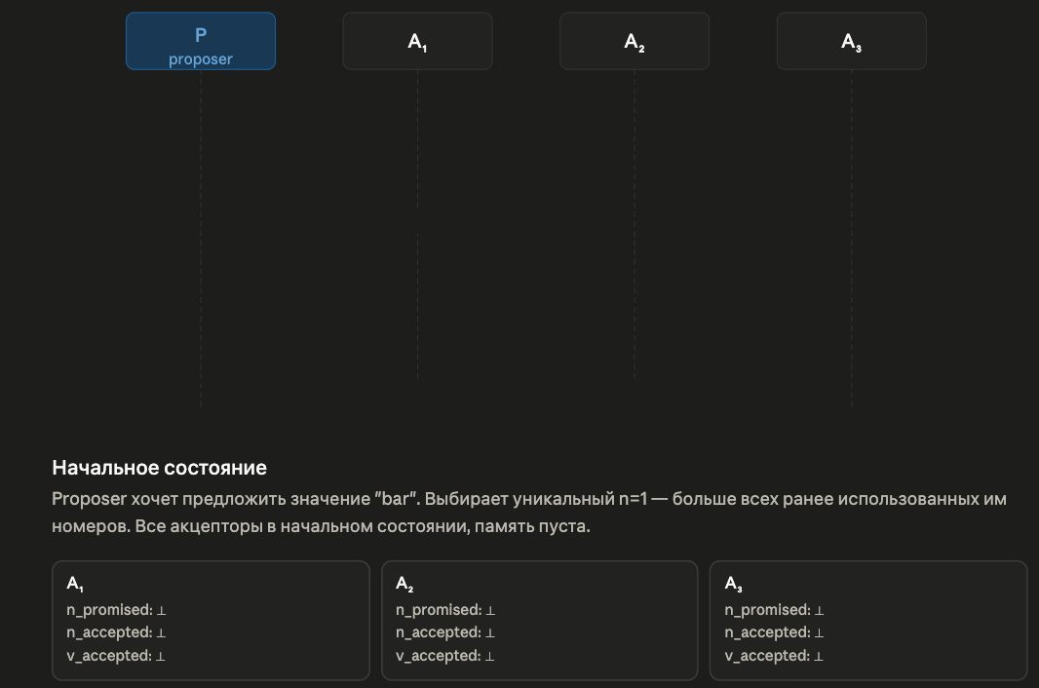
Сценарий 0: Paxos с одним Proposer-ом

Slide 19
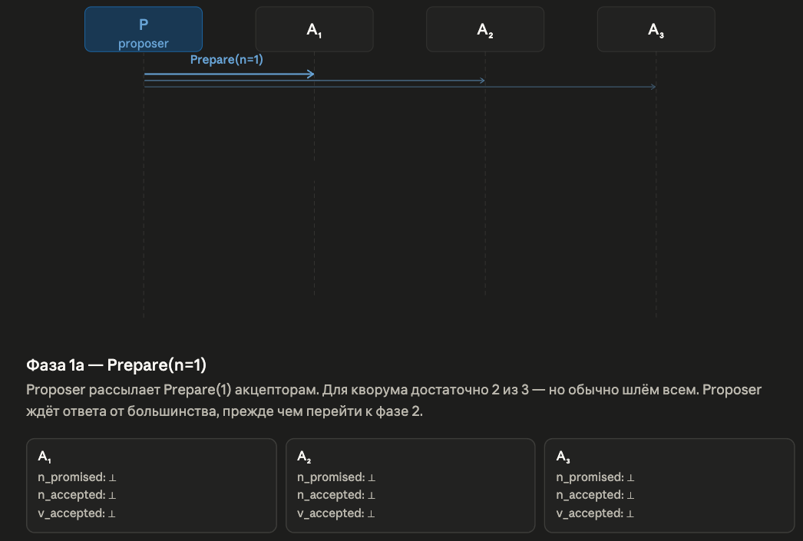
Сценарий 0: Paxos с одним Proposer-ом

Slide 20
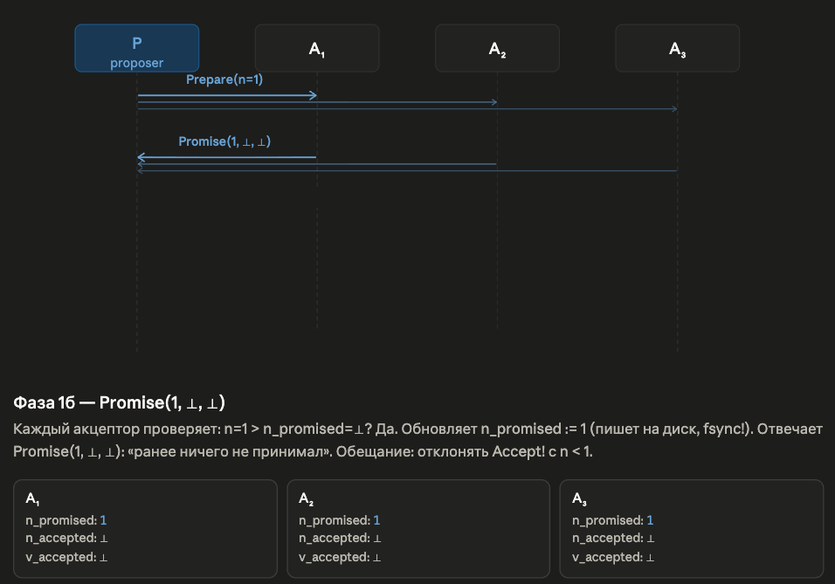
Сценарий 0: Paxos с одним Proposer-ом

Slide 21
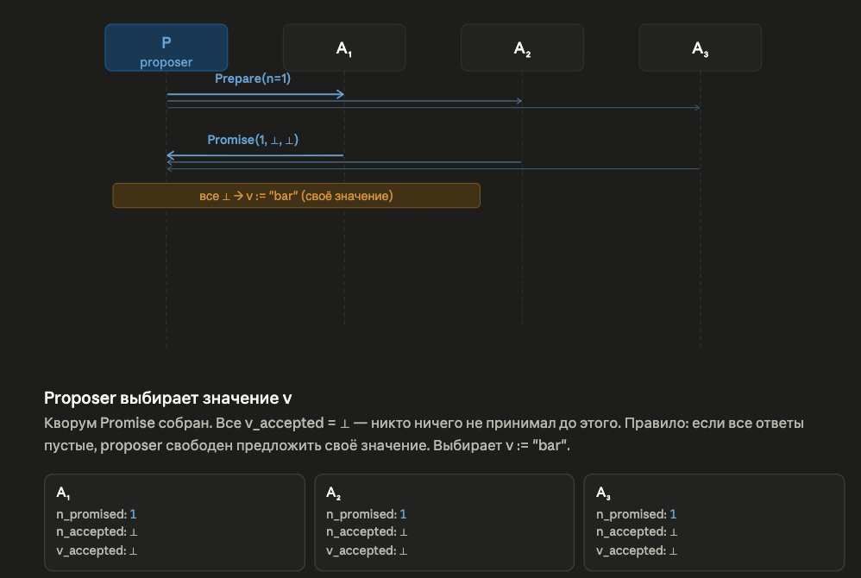
Сценарий 0: Paxos с одним Proposer-ом

Slide 22
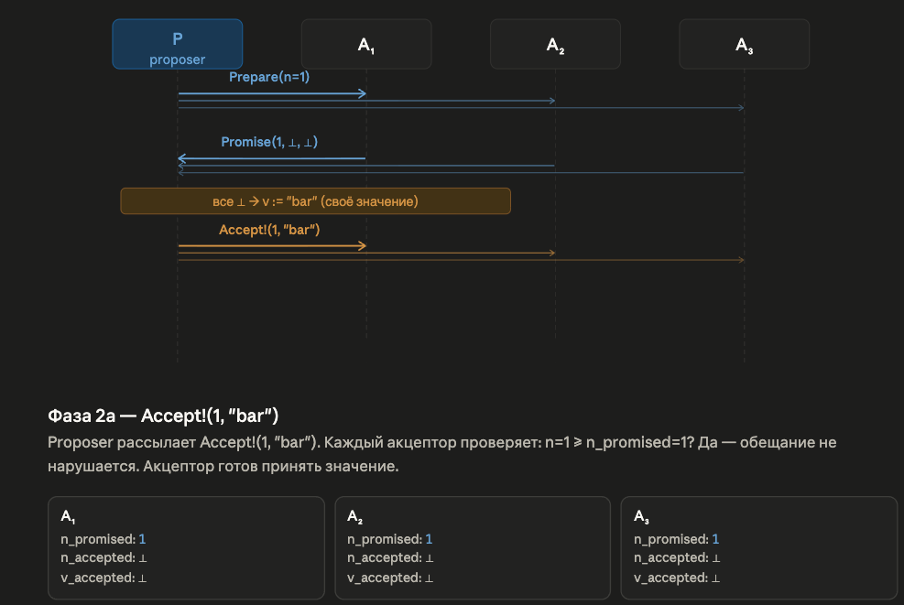
Сценарий 0: Paxos с одним Proposer-ом

Slide 23
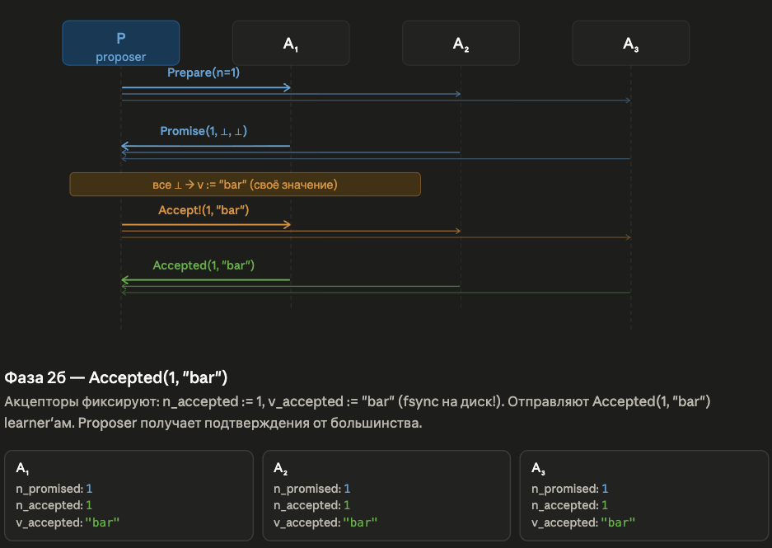
Сценарий 0: Paxos с одним Proposer-ом

Slide 24
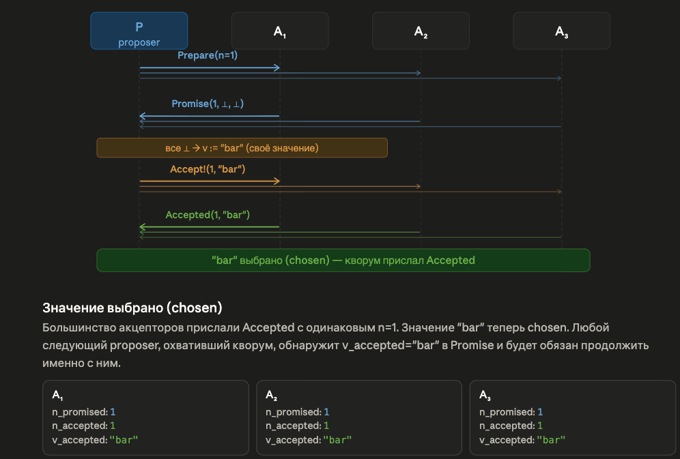
Сценарий 0: Paxos с одним Proposer-ом

Slide 25
Сценарий 1: Paxos с несколькими Proposer-ами: падение первого proposer-а и подхват его значения другим proposer-ом

Slide 26
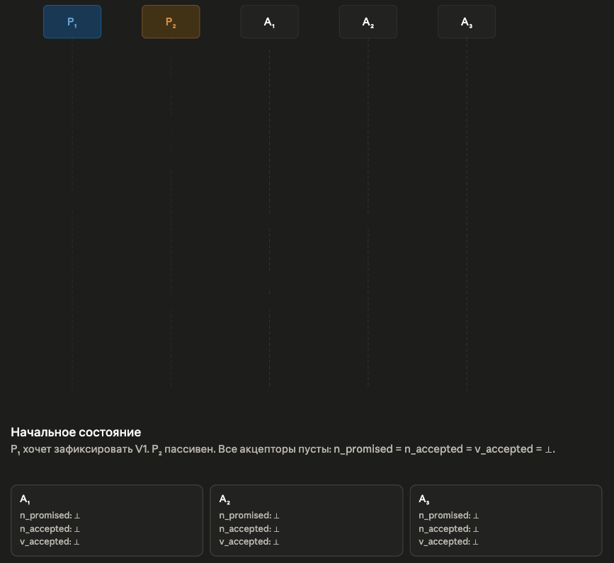
Сценарий 1

Slide 27
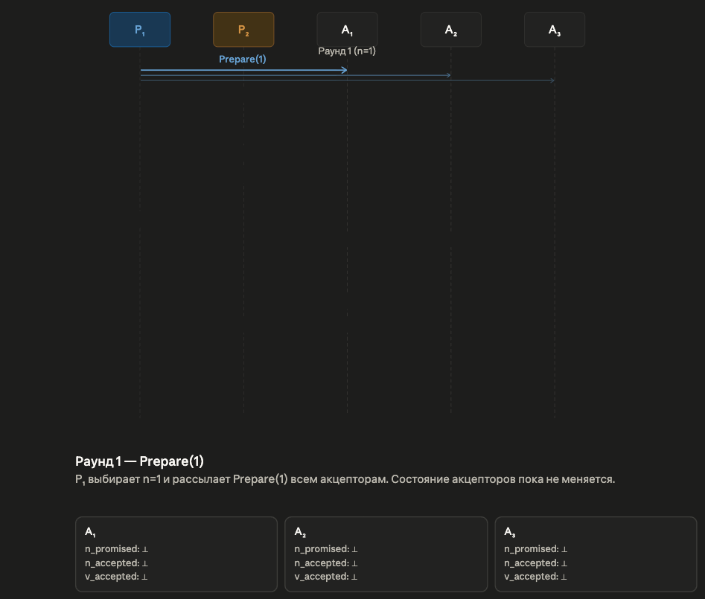
Сценарий 1

Slide 28
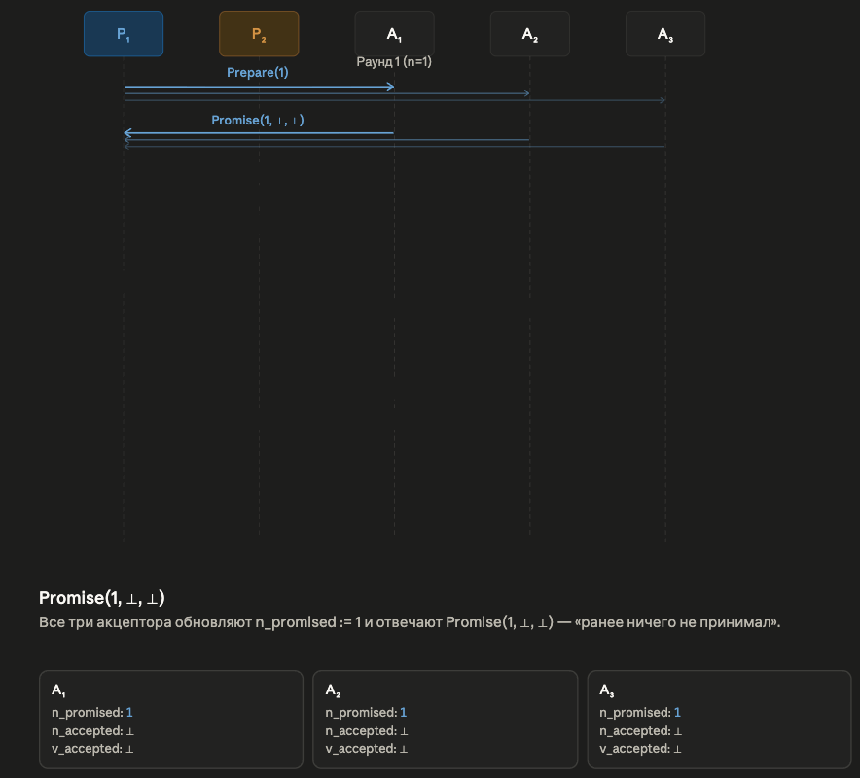
Сценарий 1

Slide 29
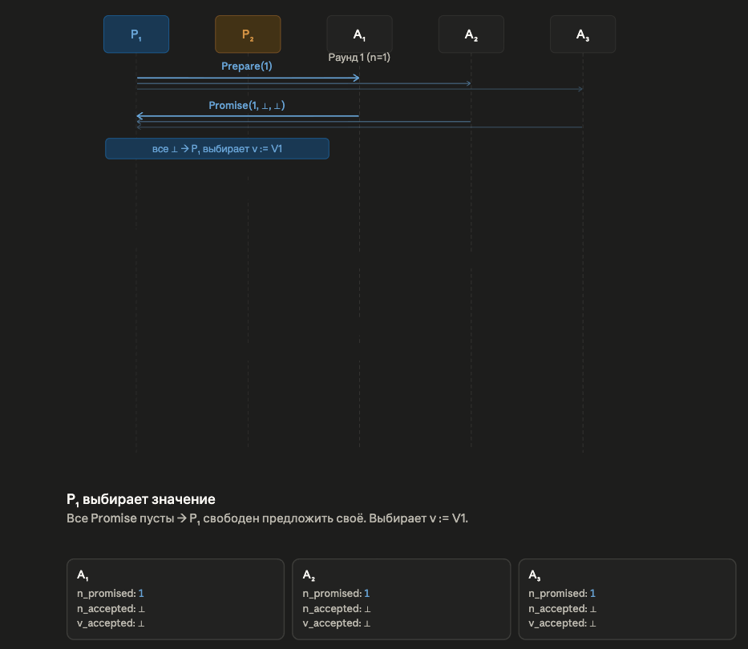
Сценарий 1

Slide 30
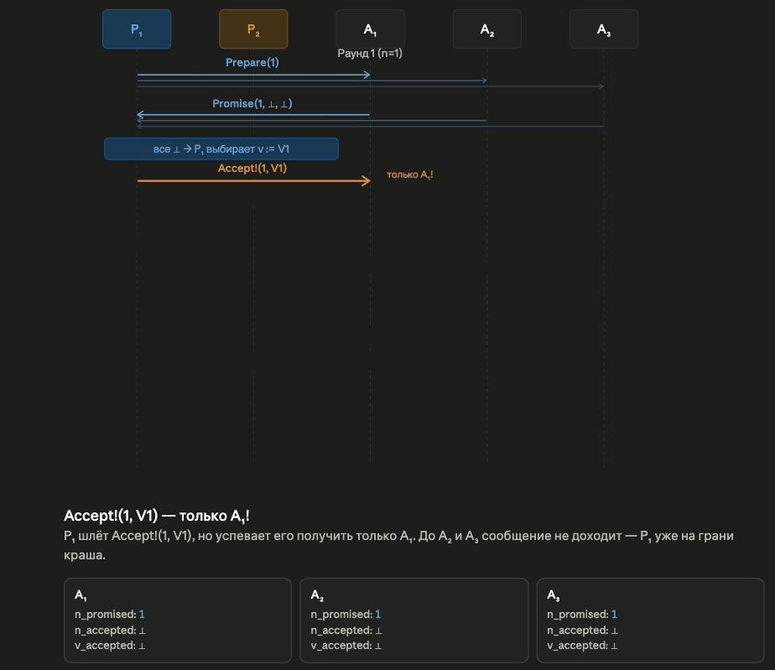
Сценарий 1

Slide 31
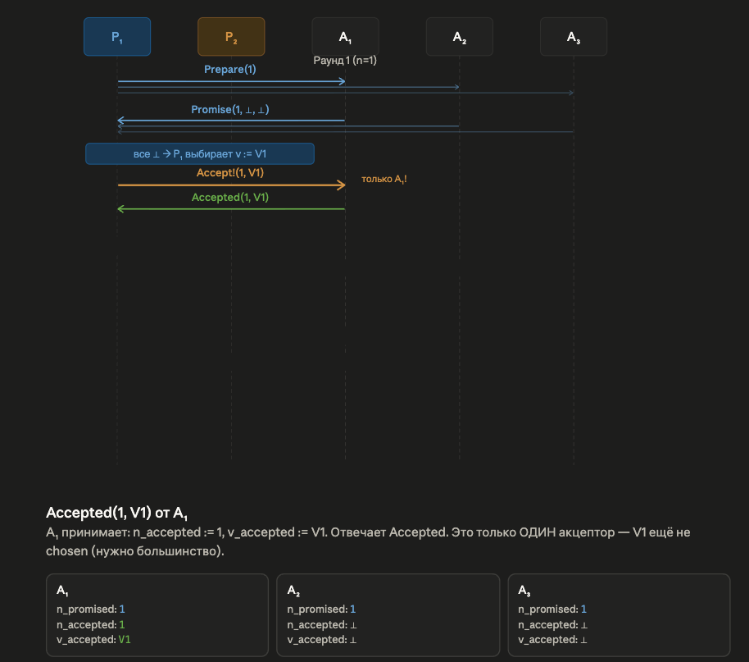
Сценарий 1

Slide 32
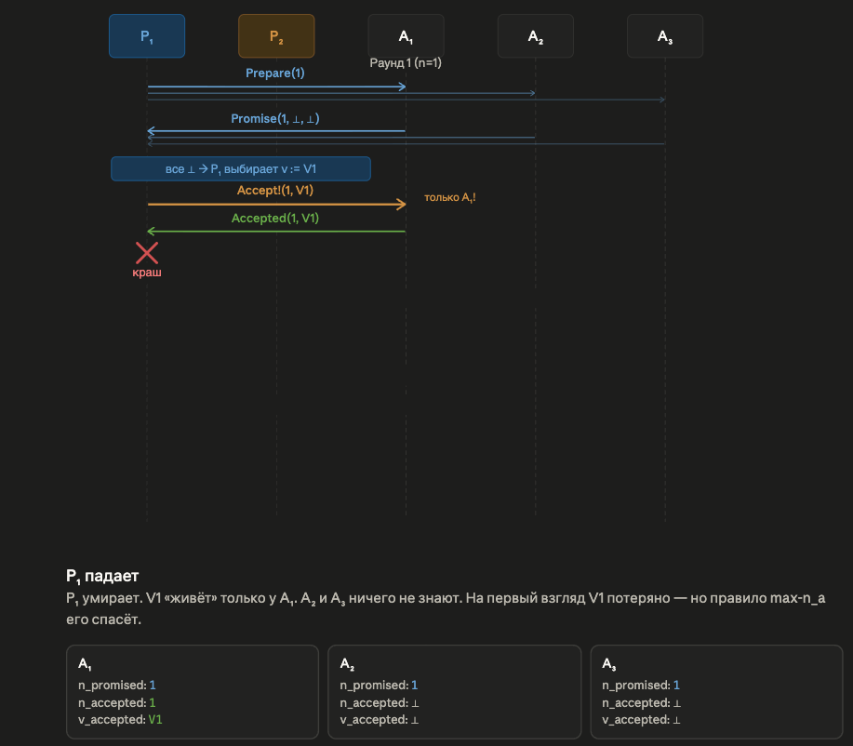
Сценарий 1

Slide 33
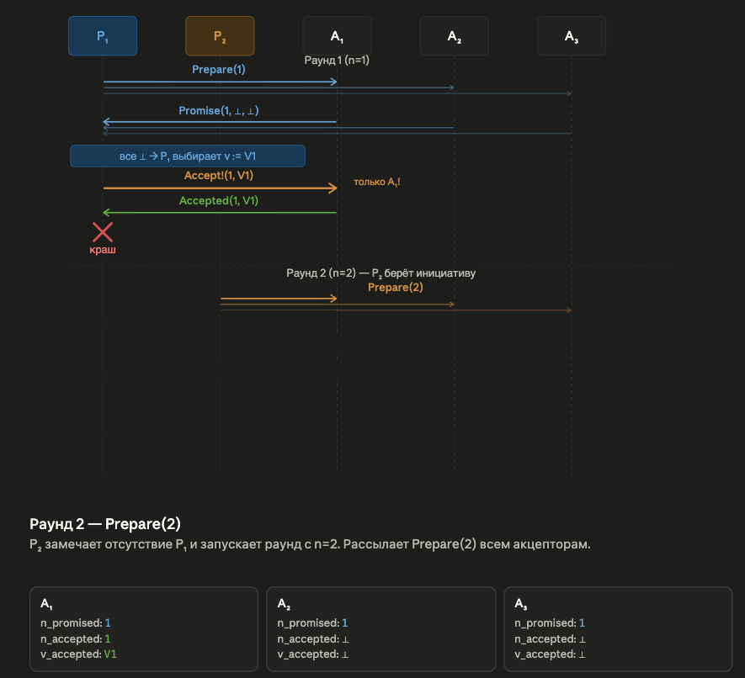
Сценарий 1

Slide 34
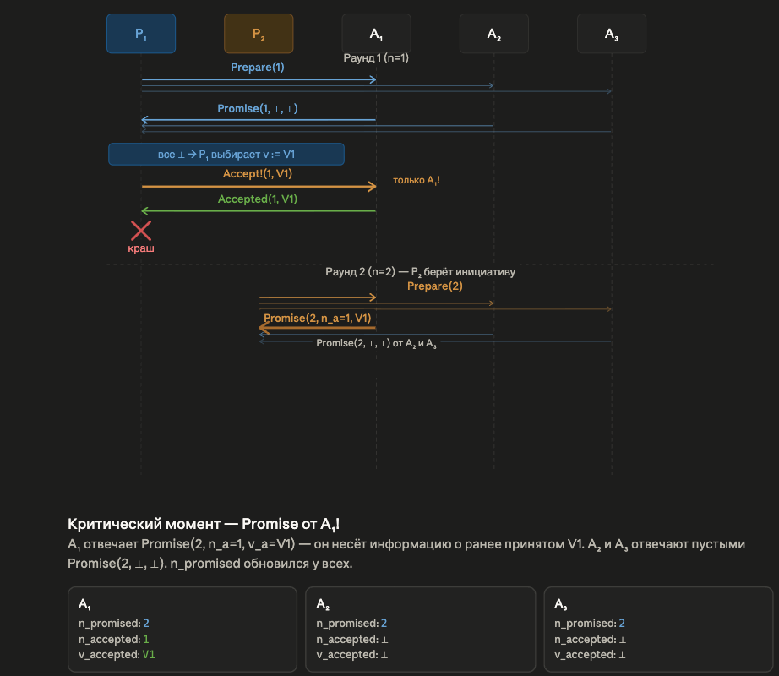
Сценарий 1

Slide 35
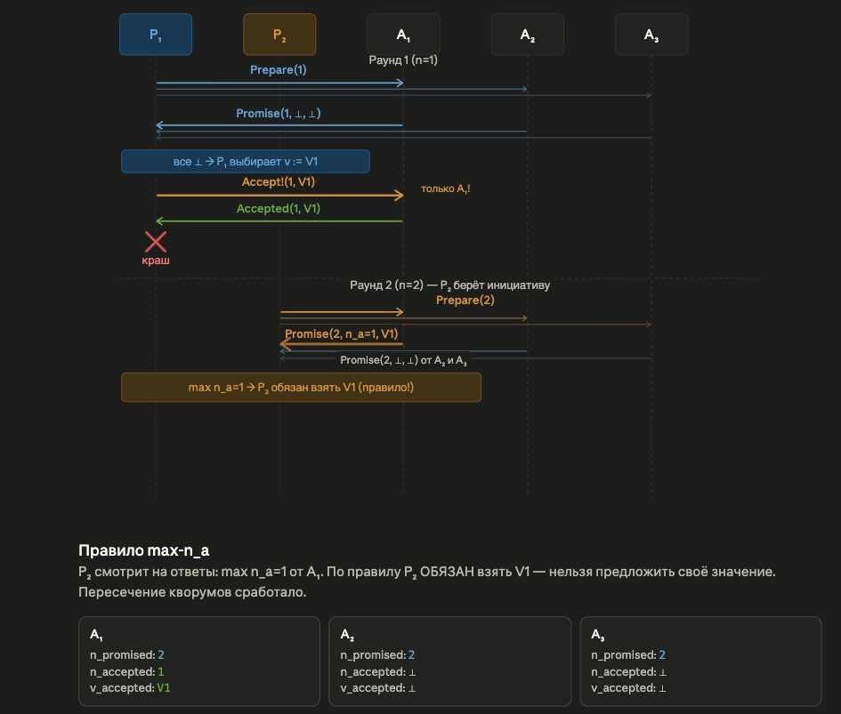
Сценарий 1

Slide 36
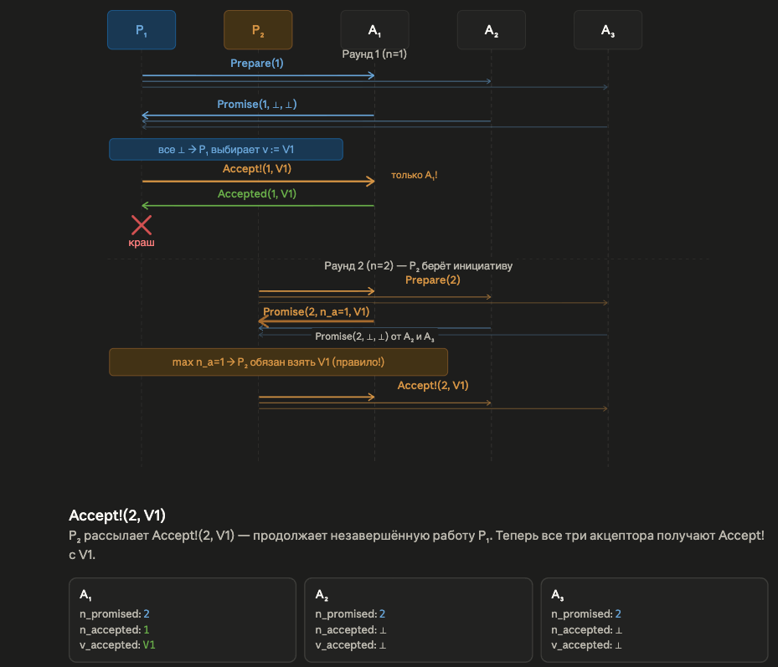
Сценарий 1

Slide 37
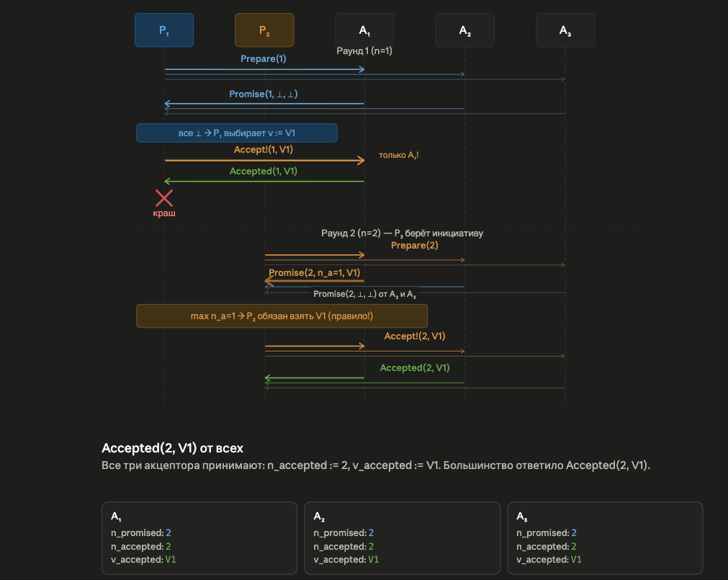
Сценарий 1

Slide 38
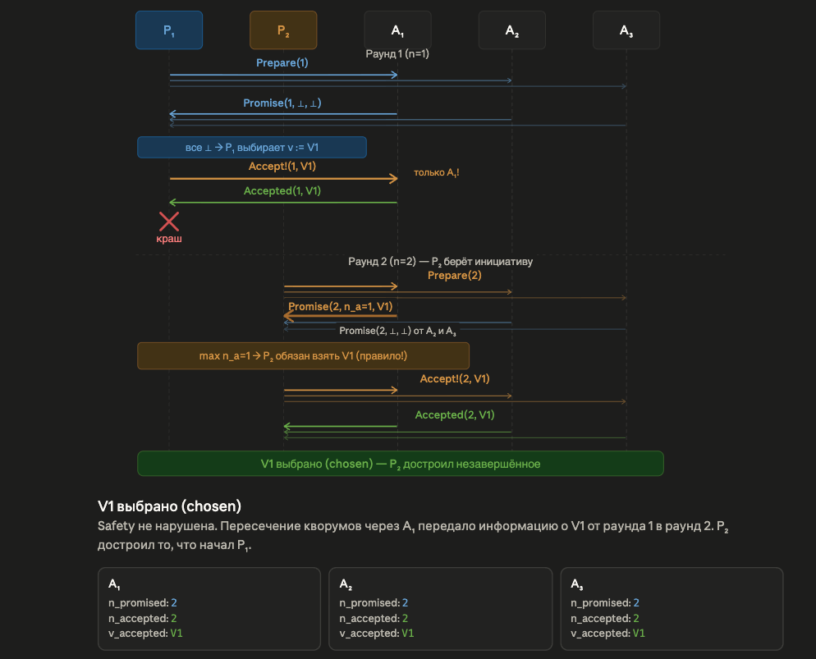
Сценарий 1

Slide 39
Сценарий 2: Paxos с несколькими Proposer-ами: падение первого proposer-а, но фиксация нового значения другим proposer-ом

Slide 40
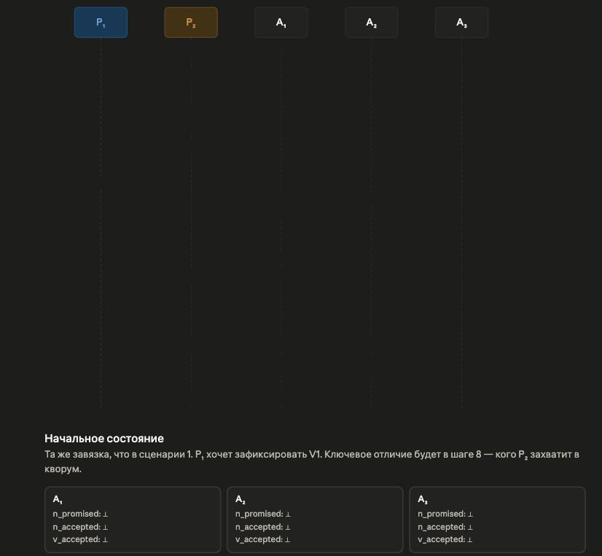
Сценарий 2

Slide 41
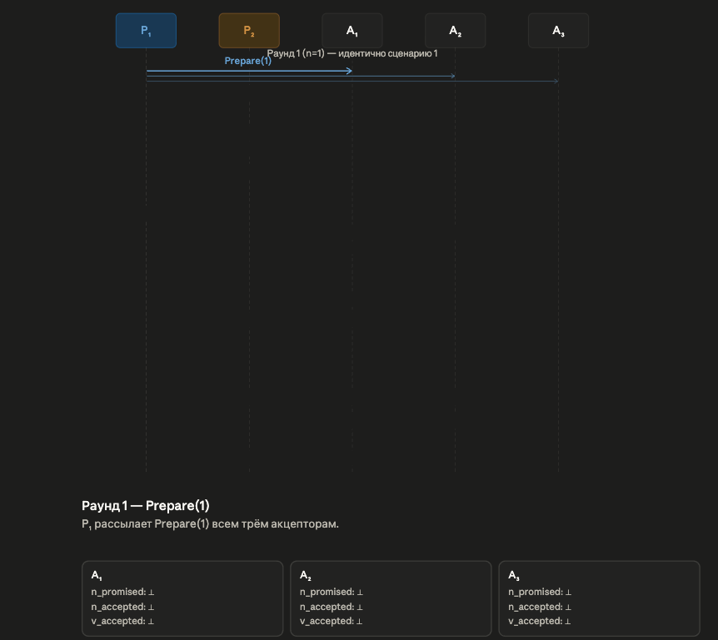
Сценарий 2

Slide 42
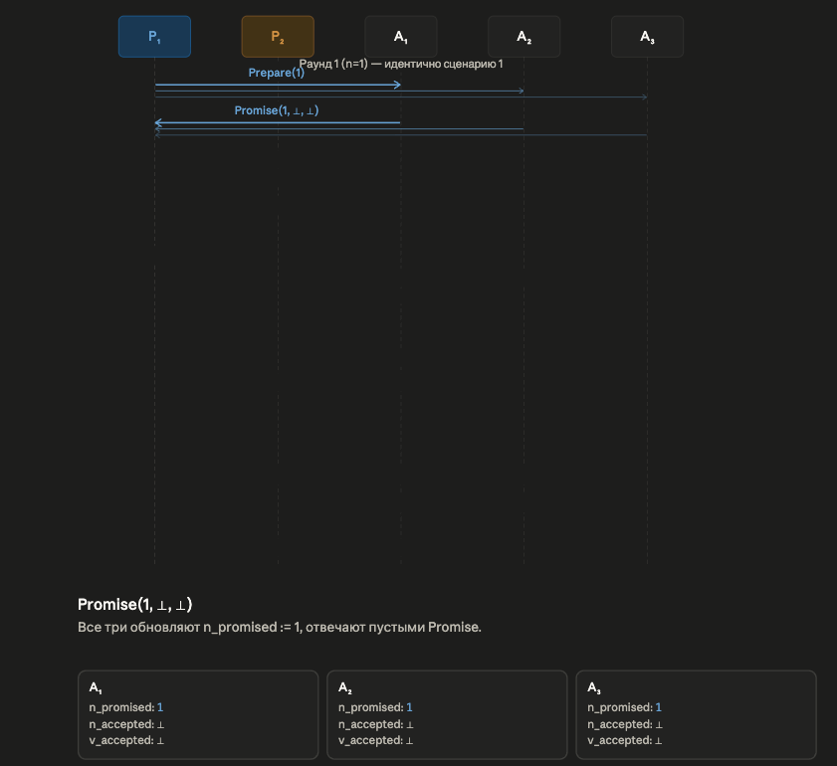
Сценарий 2

Slide 43
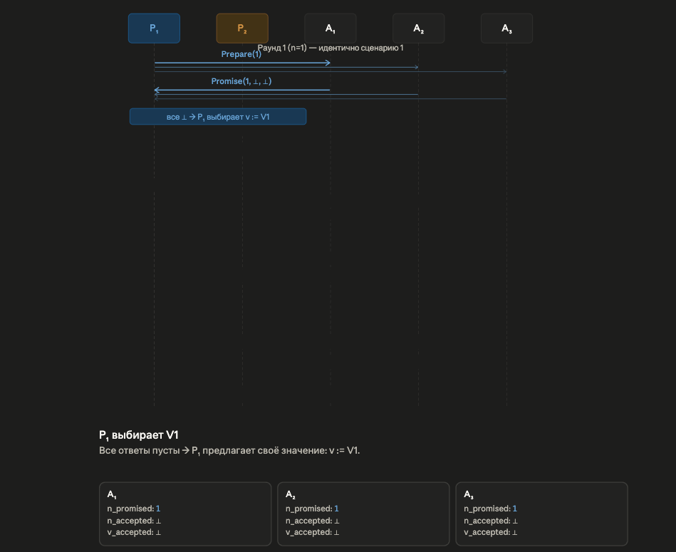
Сценарий 2

Slide 44
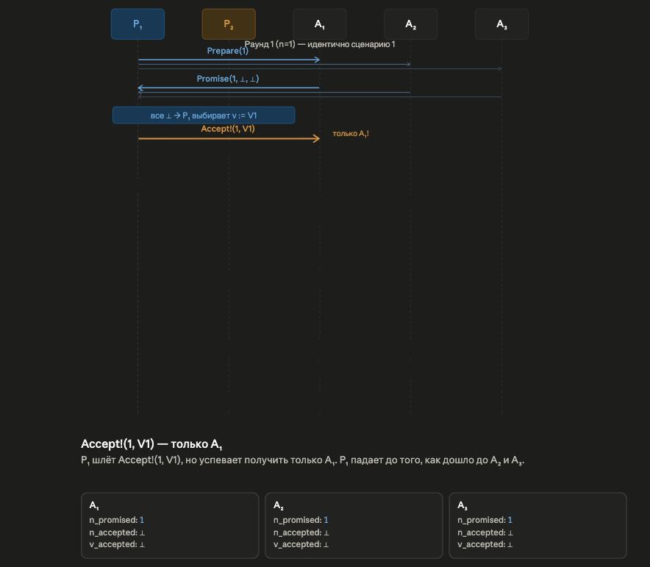
Сценарий 2

Slide 45
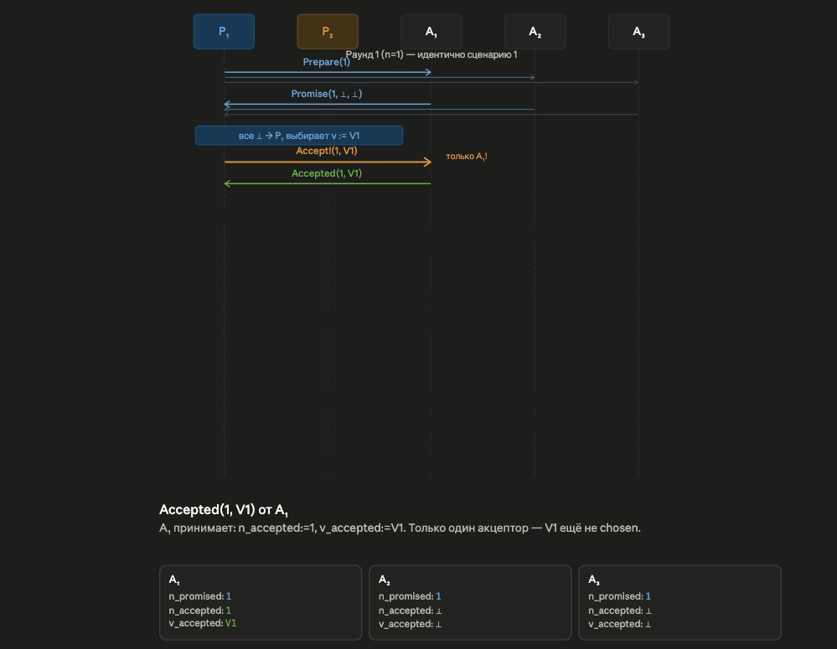
Сценарий 2

Slide 46
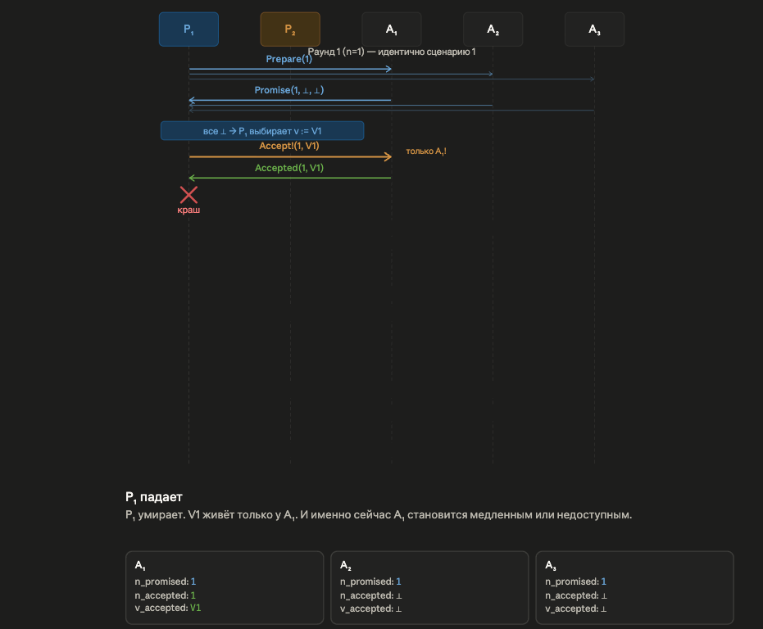
Сценарий 2

Slide 47
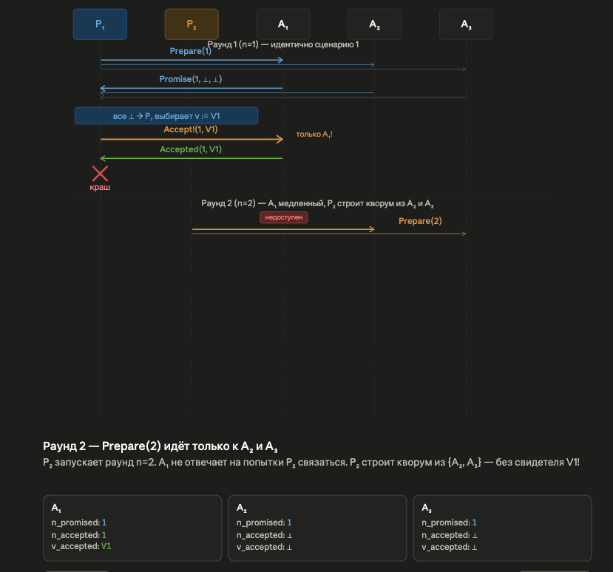
Сценарий 2

Slide 48
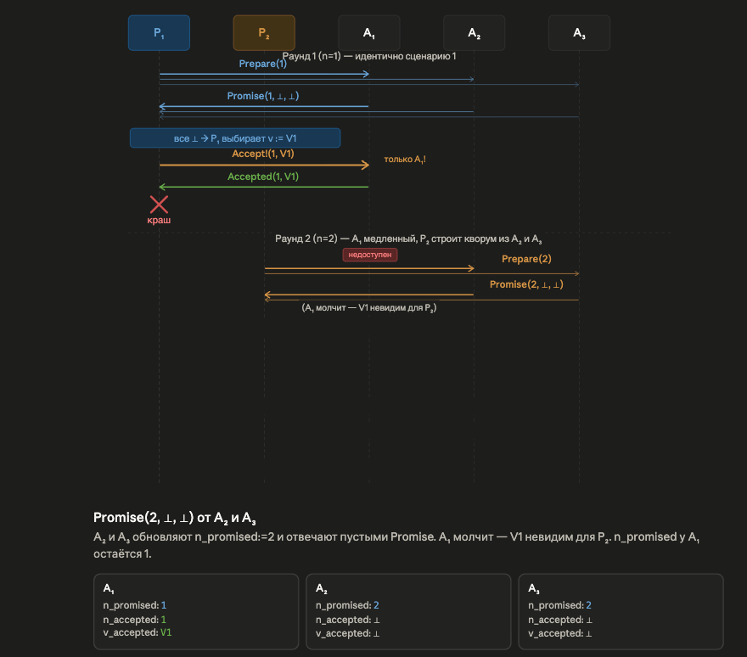
Сценарий 2

Slide 49
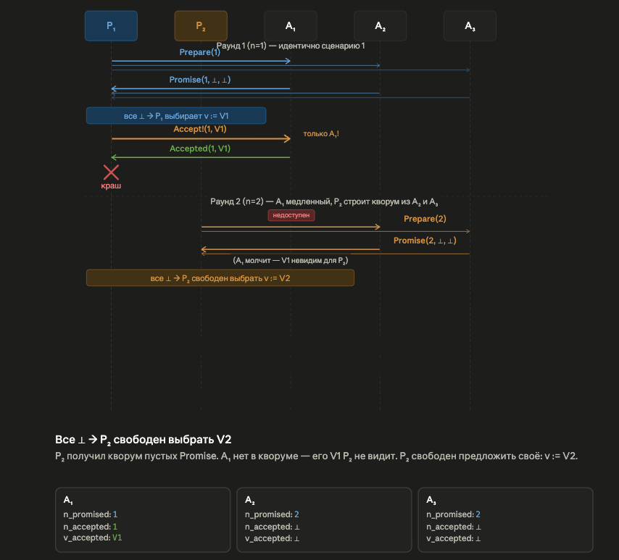
Сценарий 2

Slide 50
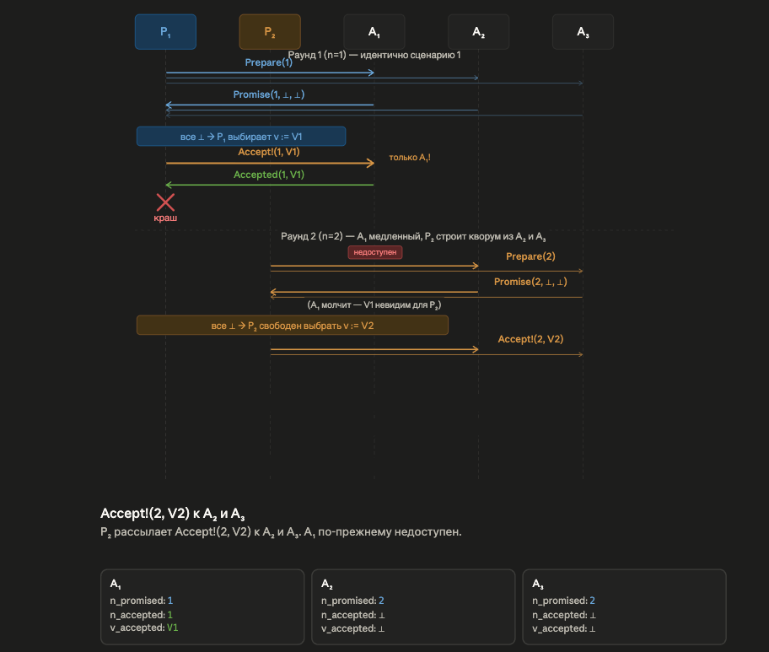
Сценарий 2

Slide 51
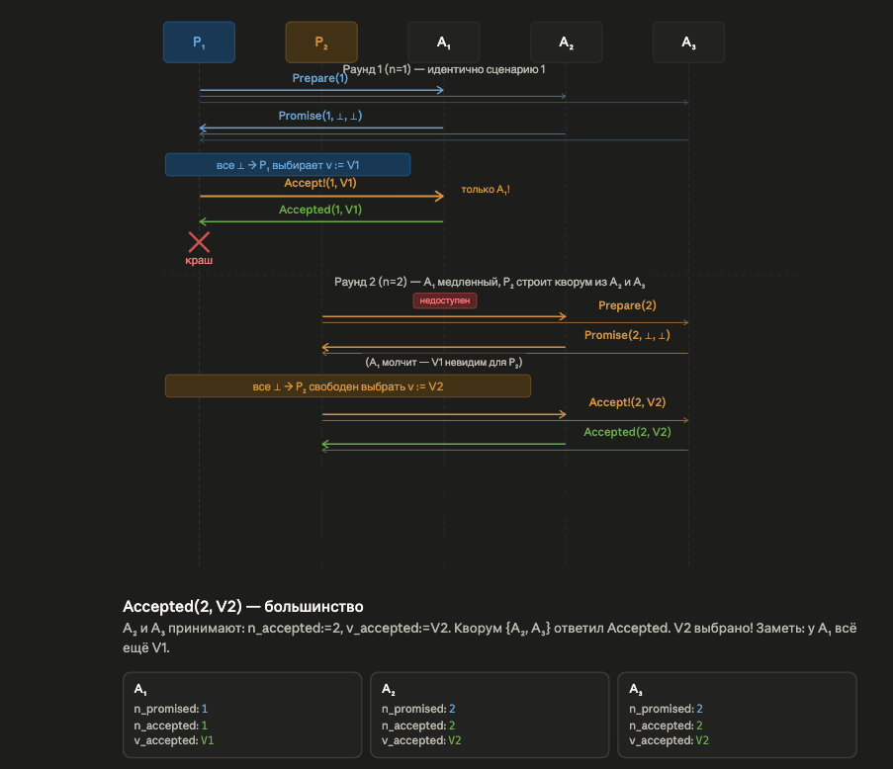
Сценарий 2

Slide 52
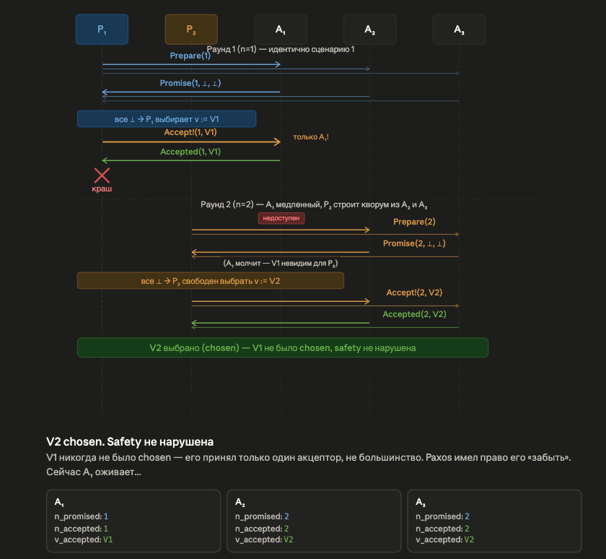
Сценарий 2

Slide 53
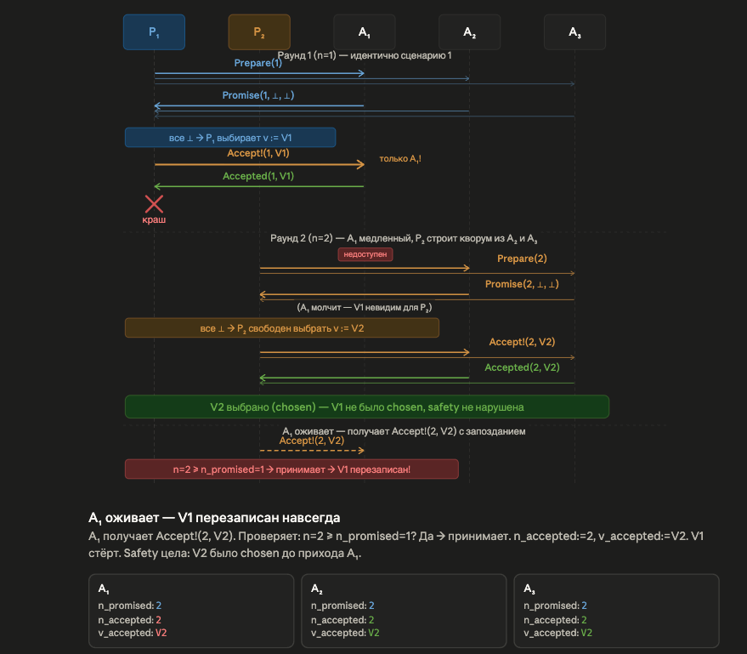
Сценарий 2

Slide 54
Сценарий 3: Paxos с несколькими Proposer-ами: падение proposer-а и acceptor-а, который принял его значение

Slide 55
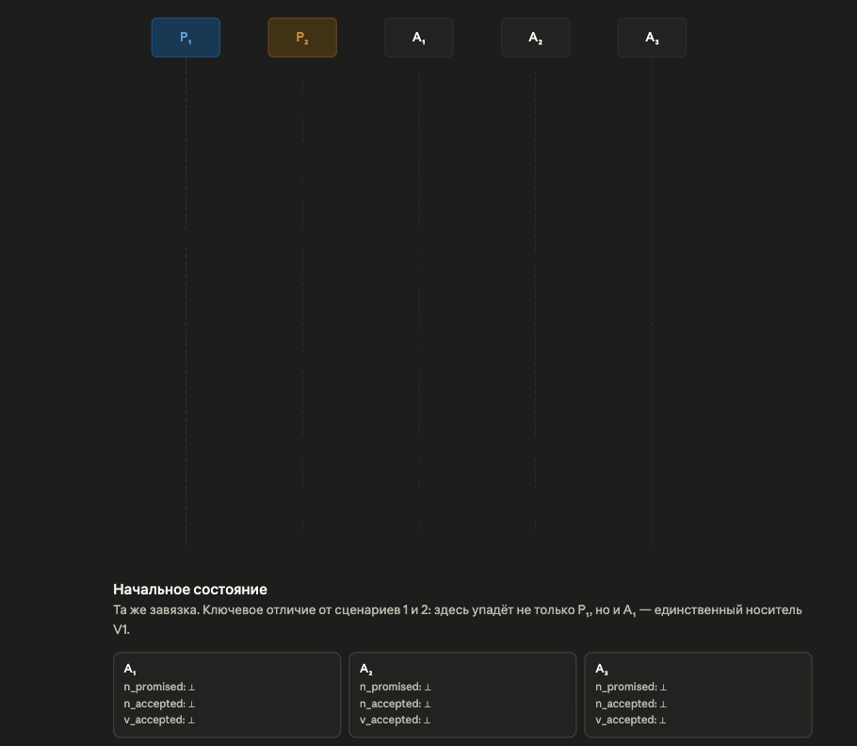
Сценарий 3

Slide 56
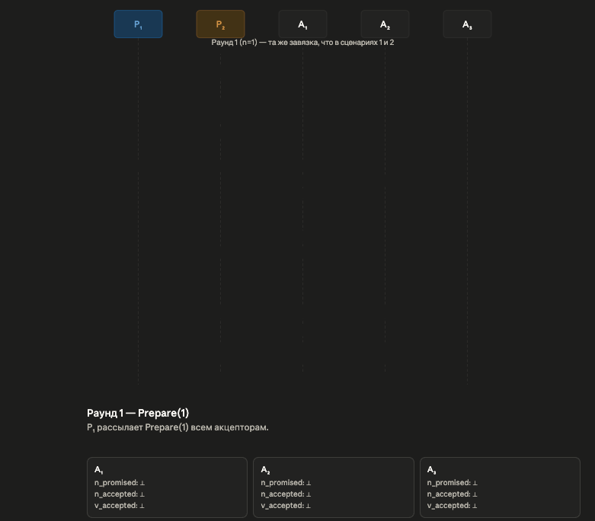
Сценарий 3

Slide 57
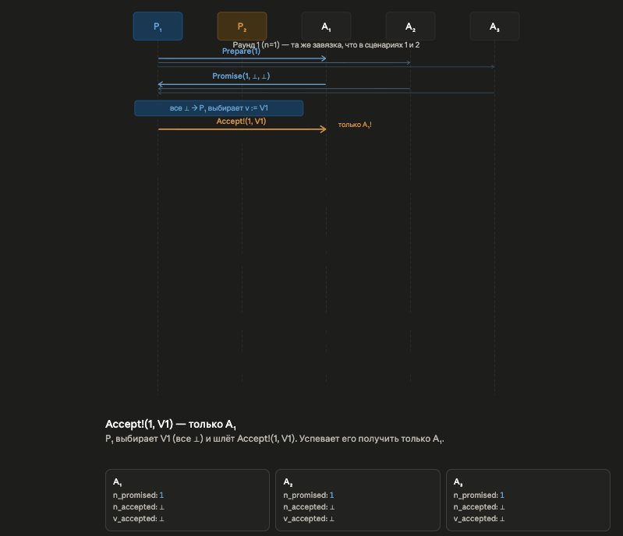
Сценарий 3

Slide 58
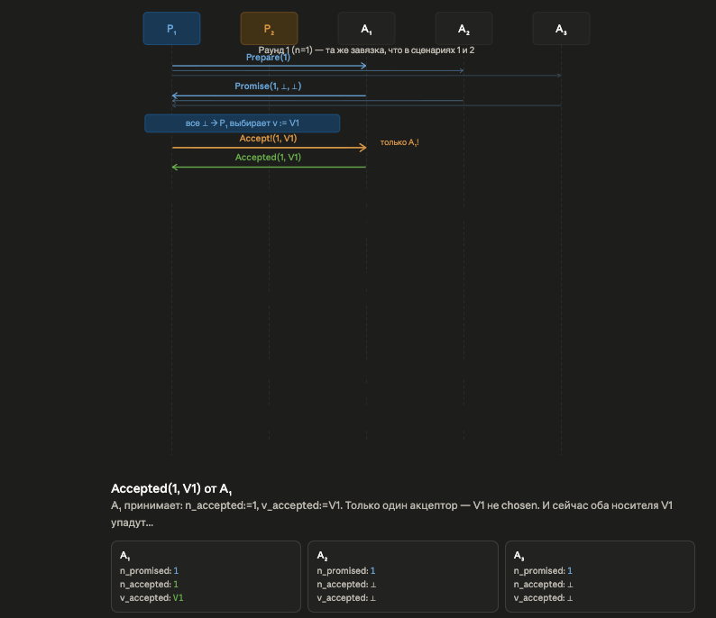
Сценарий 3

Slide 59
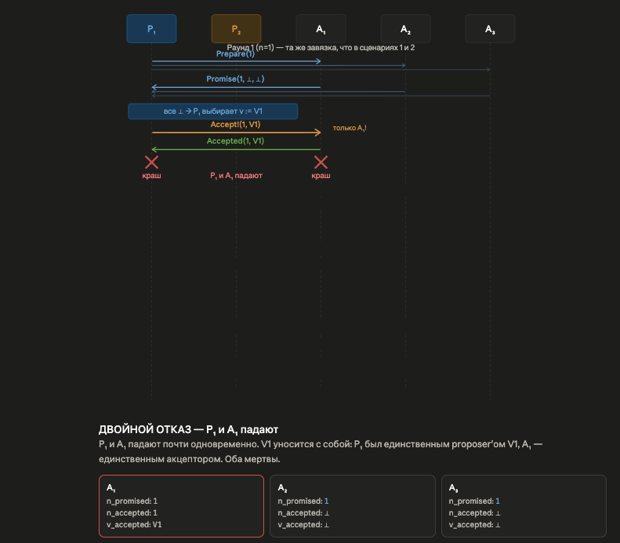
Сценарий 3

Slide 60
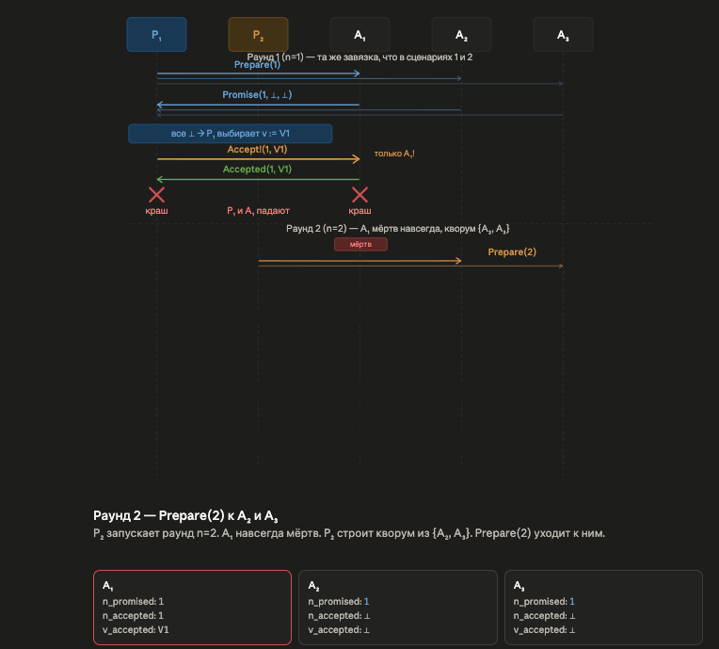
Сценарий 3

Slide 61
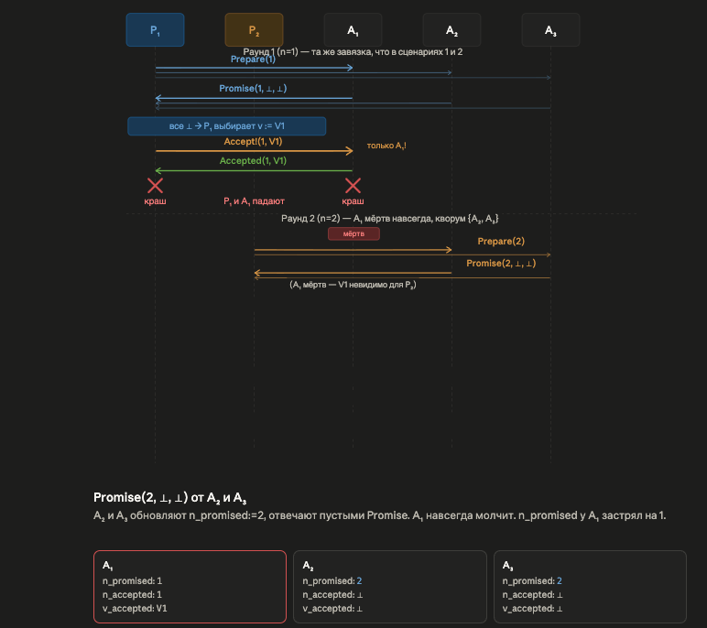
Сценарий 3

Slide 62
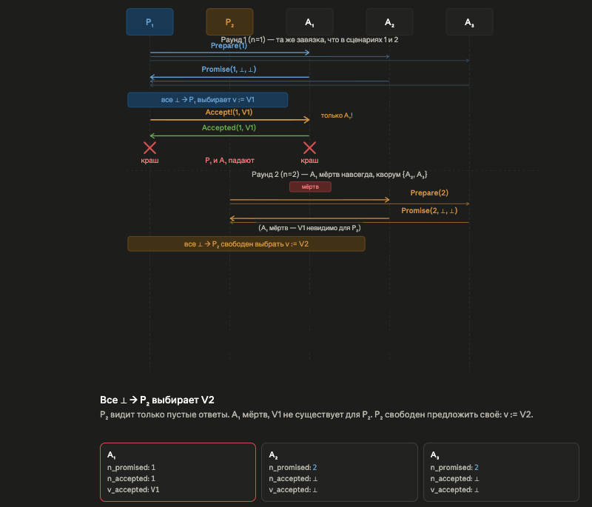
Сценарий 3

Slide 63

Сценарий 3

Slide 64

Сценарий 3

Slide 65

Сценарий 3

Slide 66

Сценарий 3

Slide 67
Сценарий 4: Paxos и дуэль двух proposer-ов, livelock

Slide 68

Сценарий 4

Slide 69

Сценарий 4

Slide 70

Сценарий 4

Slide 71

Сценарий 4

Slide 72

Сценарий 4

Slide 73

Сценарий 4

Slide 74

Сценарий 4

Slide 75

Сценарий 4

Slide 76

Сценарий 4

Slide 77

Сценарий 4

Slide 78

Сценарий 4

